Slide 1



Heure du jeudi banque a distance
Toutes les clés pour réussir une relation client à 360°
12 octobre 2017
DMA - DISTRIBUTION

Slide 2
SOMMAIRE
Introduction
La Banque A Distance en détail
Focus sur la BAD PART
Rendre un client « BAD ACTIF »
Les apports de la BAD dans la relation client
Rappels importants
  SOL SMS / SOL CAP
  Codes d’accès
Les 5 bons réflexes en agence
Liens et documents utiles

Slide 3
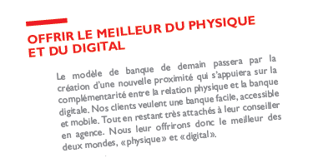
INTRODUCTION
Extrait du Plan Stratégique CELCA
La banque à distance (BAD) est désormais une composante indispensable de la relation commerciale dans sa vision 360°.
Le Groupe Caisse d’Epargne met à disposition de ses clients les moyens de gérer leurs comptes et de communiquer à distance avec leur conseiller.
Accompagner nos clients au quotidien sur la Banque à distance est une priorité
  pour leur permettre de profiter des services disponibles
  et promouvoir notre image de banque moderne et accessible via tous les canaux.
Cette heure du jeudi a pour objectif de :
  rappeler les fondamentaux de la banque à distance PART
  mettre en place les « bonnes pratiques » pour rendre nos clients « BAD ACTIFS »
  faire un focus sur les nombreuses innovations livrées ces derniers mois.

Slide 4
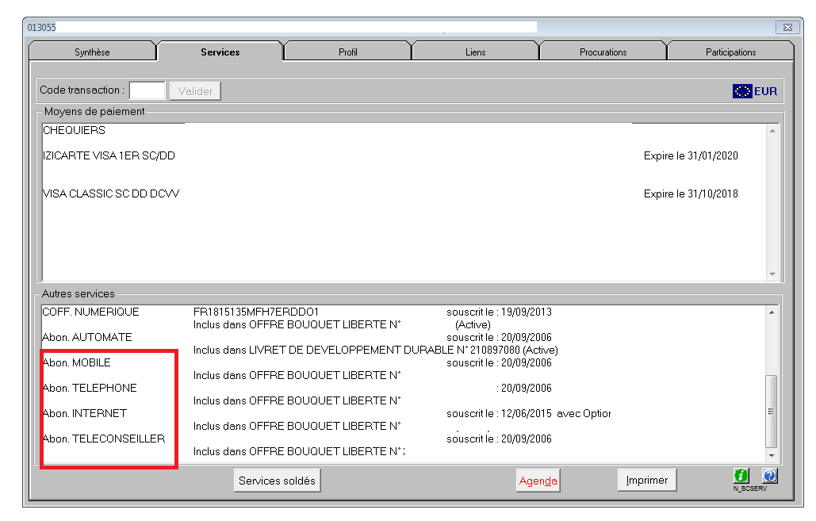

La banque a distance en détail dans MYSYS
La BAD PART comporte obligatoirement 4 services :
Mobile (service via Smartphone ou tablette)
Téléphone (service BANQUE par serveur vocal via le 3241)
Internet (service DEI Direct Ecureuil Internet)
Téléconseiller (permet d’authentifier un appel client sur le CRC)
Tous nos clients particuliers (majeurs capables) doivent en être équipés. La BAD PART est gratuite en CELCA.
Point d’attention :
La BAD Pro (compte 08) comporte également 4 services :
Mobile PRO
Téléphone PRO
Internet PRO*
Téléconseiller PRO
*Direct Ecureuil PRO est payant en CELCA

Slide 5
FOCUS SUR La banque a distance « part »
858 537 clients (hors inactifs)….
soit autant de BAD potentielles
Seulement 36% de nos clients sont actifs sur la BAD
702 798 BAD souscrites
Un principe fondamental : un client = une BAD
Seulement
427 000 BAD complètes*
310 373 BAD actives
*une BAD complète est une BAD composée des 4 services BAD
Source : Digiboard 31/07/2017

Slide 6
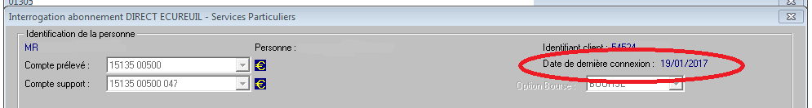
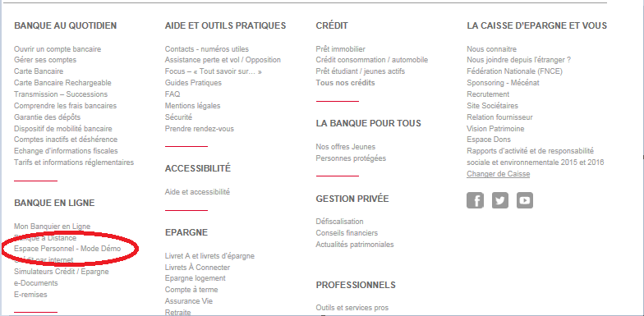
RENDRE UN CLIENT « BAD Actif »
Qu’est ce qu’un client « BAD ACTIF » ?
  C’est un client s’étant connecté au moins 1 fois sur dans les 3 derniers mois (DEI ou sur Mobile).
  Pour connaitre la dernière date de connexion : double-cliquer sur un des services de la BAD
Afin de permettre à nos clients PART d’avoir un parcours client optimum, il convient :
  de vérifier lors de chaque contact que le client :
    détient bien les 4 services (Mobile Téléphone Internet Téléconseiller) sous MYSYS
    est en possession de ses identifiants BAD et code d’accès
    détient le service SOL SMS et/ou SOL CAP
  de présenter la BAD lors de chaque entrée en relation en utilisant
  le site de démonstration DEI disponible sur le portail www.caisse-epargne.fr
  rubrique BANQUE EN LIGNE.
  de communiquer via la MSI afin de sécuriser les échanges d’informations mais également de favoriser les connexions à la BAD sur DEI / MOBILE et donc l’utilisation de nos canaux à distance. Le client « BAD actif » sera ensuite plus à même d’être appétant à la SED et à la SAG.

Slide 7
les apports de la Bad dans la relation client
L’autonomisation des clients :
    Direct Ecureuil Internet / application Mobile
    De très nombreuses opérations sont réalisables à distance. Equiper les clients c’est leur permettre de réaliser de simples opérations (interrogation, virement, édition de RIB) mais également des opérations plus complexes (souscription de produits d’épargne, devis et souscription d’assurance, de crédit conso …)
    La Prise de rendez vous en ligne (via DEI ou via le Mobile)
    Faciliter au maximum la prise de rendez vous pour le client ou le prospect, en limitant les appels téléphoniques entrants sur les lignes « conseiller » ou « accueil ». Voir la note DMA-INF_17.062.pdf
La sécurisation des échanges :
    Messagerie Sécurisée Internet :
    Créée automatiquement lors de la 1ère connexion sur le site internet, elle facilite la relation clientèle à travers des échanges mails sécurisés. Il faut inviter les clients à cliquer sur la MSI pour mettre en place l’option de notification.
La réactivité dans la gestion :
    Service BOURSE :
    Permet au client de gérer ses titres sur DEI et ou sur MOBILE et de passer en toute autonomie ses ordres en ligne 24/24 7/7, tout en bénéficiant d’une tarification avantageuse.
La simplification et l’organisation des documents :
    e-Documents :
    Classés, archivés et disponibles sur DEI pendant 10 ans, les relevés et documents numériques sont un enjeu majeur pour notre entreprise en terme de développement durable et d’économies de fonctionnement.
    Coffre Fort Numérique :
    Service complémentaire à la banque à distance, le CFN permet de collecter, classer et archiver ses propres documents en plus des documents de la Caisse d’Epargne (contrats, relevés…)

Slide 8
les apports de la Bad dans la relation client
La sécurisation de la carte bancaire :
  Inhibition des paiements à distance
  Possibilité pour le client de bloquer / débloquer les « paiements en Vente à Distance » réalisés avec sa carte de paiement. Voir la note DMA_INF_16.047.pdf
La simplification des opérations du quotidien :
  APPLE PAY ou PAY LIB :
  Les services de paiement via le mobile se développent à grande vitesse. La CELCA et le groupe BPCE sont en avance sur ce domaine. BPCE est le seul groupe bancaire à proposer à ses clients une solution pour tout type de Smartphone sous IOS ou ANDROID.
  Agrégateur de comptes :
  Faciliter la vie de nos clients multi-bancarisés en leur permettant de suivre le solde de leurs autres comptes détenus dans d’autres établissements directement via notre application mobile BANXO. Voir la note DMA INF_16.118.pdf
  Retrait SMS :
  Possibilité pour le client qui a souscrit préalablement au service sur un automate, de pouvoir réaliser ensuite des retraits GAB sans avoir besoin d’y insérer sa carte. Voir la note DMA-INF_16-121.pdf

Slide 9
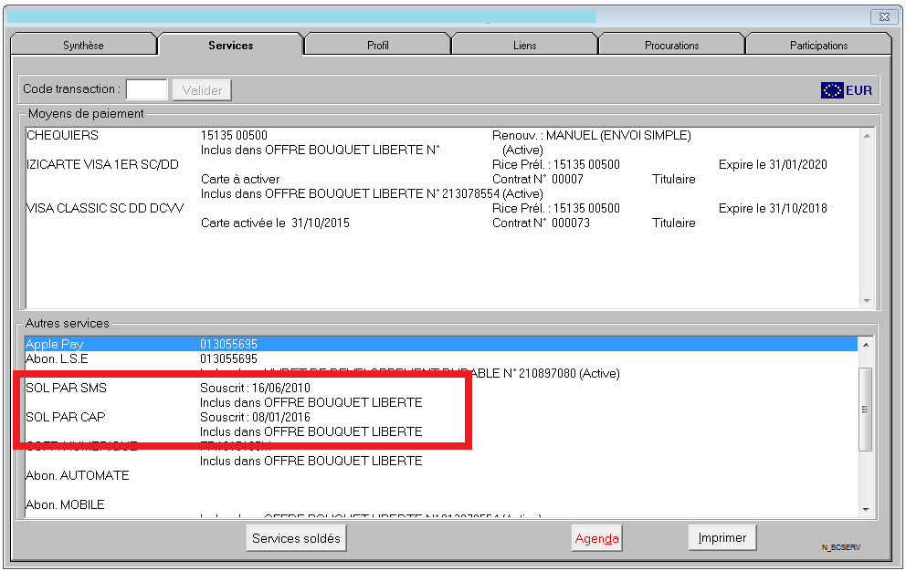
Focus : Sol sms & sol cap
Le service SOL Caisse d’Epargne fait partie intégrante de la BAD.
Il est disponible en 2 options :
  SOL SMS (service de Sécurisation des Operations en Ligne par SMS)
  SOL CAP (service de Sécurisation des Operations par lecteur Carte A Puce)
SOL permet de réaliser des opérations sensibles sur la Banque à Distance (ajout de RIB, virements SEPA hors France, modification de coordonnées via DEI…).
    Prochainement de nouvelles fonctions nécessiteront un accès sécurisé via la fonction SOL.
    C’est pourquoi tous nos clients PART majeurs capables doivent détenir le service SOL SMS ou SOL CAP.
    Il est possible pour un même client de détenir les 2 services, dans ce cas SOL CAP est prioritairement proposé au client à l’écran.
SOL SMS : Préalablement à la souscription il est nécessaire de mettre à jour le n° de portable.
SOL CAP cf. DMD-INF/12.020 : ce service s’adresse en priorité aux clients :
non détenteurs d’un téléphone portable
non détenteurs d’un numéro de mobile commençant par 06 ou 07
habitant ou travaillant à l’étranger (cf. les frontaliers)
habitant dans une zone non couverte par un fournisseur de téléphonie mobile

Slide 10
Focus : code d’accès
Dans le cas où le client n’est plus en possession de ses codes d’accès il est possible de les lui redonner :
    via une saisie au poste de travail (0410) pour une remise en face à face.
    via l’envoi d’un SMS ou d’un courrier postal.
      Rappel de la communication sur le sujet : INF_N068_15_CODE_BAD_SMS
    Attention le client dispose alors de 90 jours maximum pour modifier ce code provisoire.
      Passé ce délai le code provisoire n’est plus actif.
      Il faut ressaisir une nouvelle demande de mot passe provisoire via un nouvel avenant (0410).
      A noter que le mot de passe modifié par le client (mot de passe définitif) n’a pas de date de péremption.

Slide 11
Les 5 bons reflexes à adopter par tous
Vérifier les données e-mail et n° de téléphone portable lors de chaque contact avec un client.
    Vérifier la détention des équipements BAD (4 services) et les compléter le cas échéant – vérifier également la présence du service « bourse » si le client détient un compte titres ou un compte PEA.
Vérifier la détention de SOL SMS et/ou SOL CAP pour chaque client (titulaire et co-titulaire).
Vérifier que le client est bien BAD ACTIF.
  Si ce n’est pas le cas, inviter le client à une démonstration du DEI et/ou de l’application MOBILE.
Proposer d’installer les services APPLE PAY ou PAYLIB sur le Smartphone de votre client
  www.caisse-epargne.fr/lorraine-champagne-ardenne/particuliers/produit-paiement-mobile

Slide 12




Les liens et documents
FAQ disponibles pour nos clients sur DEI :
  saisir FAQ dans le moteur de recherche DEI ou cliquer ici www.caisse-epargne.fr FAQ PART et PRO
Détail des fonctionnalités BAD par type de Smartphone :
  Assistance client : Comment prendre en charge un dysfonctionnement remonté par un client ?
  La collecte des informations est essentielle pour apporter une solution rapide et adaptée.
  Découvrez les infos utiles (Rubrique des commerciaux / Multicanal / Internet / Direct Ecureuil Internet / Direct Ecureuil Internet Particuliers ou cliquez ICI) puis contactez CELCASSISTANCE.
Type de Smartphone | Version compatible | Fonctionnalités disponibles (cf. Word)
IPhone | Nécessite IOS 6.0 ou une version ultérieure | IPhone :
Androïd | Nécessite version Android 4.2 ou ultérieure | Androïd :
Windows Phone | Nécessite version Windows Phone 8.0 ou ultérieure | Windows Phone :
Autres types ou Smartphones non compatibles | Connexion possible à www.m.caisse-epargne.fr à partir de tout mobile disposant d’une connexion internet | Tout autre Smartphone :

Slide 13

ACTUALITES DE LA SEMAINE
Fichiers à traiter : Mobilité bancaire
      Izicarte
PEL non-respect
Lutte anti-résiliation
Fichier Surveillance
BANCA – Jeu conseillers « les RDV Izicarte »
BANCA – Mobilité Bancaire
BANCA – Modifications des plafonds sans contact
HEURE DU JEUDI – Formation Essenti@ : Gestion du MAD Particuliers
IARD – Offre promo Télésurveillance
EPARGNE – Opérations information modification fiscalité PEL
EPARGNE – PEL + 12 ans
CREDIT CONSO – Classes virtuelles (3ième playlist)
MARCHE DES PROS – DIAG PRO
MARCHE DES PROS – Révision annuelle à fin Août
MARCHE DES PROS – Monétique : PCI DSS – Campagne de relance
MARCHE DES PROS – CREDIT BAIL
MARCHE DES PROS – Communication Département Flux Multicanal
Retrouvez chaque semaine toutes les actualités dans le brief DG / DUC / DA adressé aux managers.

